Slide 1
Какие пособия и льготы положены одиноким матерям

Slide 2
Социальная защита одиноких матерей
Одинокая мать - женщина, фактически осуществляющая родительские обязанности по воспитанию детей без их отца.
Женщина не является одинокой матерью, если:
разведена;
отцовство установлено через суд;
мужчина сам признал отцовство;
ребенок родился в течение 300 дней после
развода.

Slide 3
Трудовые льготы
Работающие одинокие матери имеют право на:
отказ от ночных смен, командировок и сверхурочной работы;
дополнительные 14 дней отпуска за свой счет (если это прописано в коллективном договоре);
защиту от увольнения по инициативе работодателя (при наличии ребенка не старше 14 лет и отсутствии нарушений трудовой дисциплины и др. случаев).
По просьбе матери, имеющей ребенка до 14 лет, может быть установлено неполное рабочее время.

Slide 4
Налоговые льготы
Налоговый вычет предоставляется в двойном размере единственному родителю (статья 218 НК РФ). Это удвоение налогового вычета от суммы, которая предоставляется каждому родителю в полной семье.
Налоговый вычет предоставляется в размере 2800 рублей за каждый месяц налогового периода каждому ребенку ( на первого или второго), на третьего и последующих детей – 6000 рублей.

Slide 5
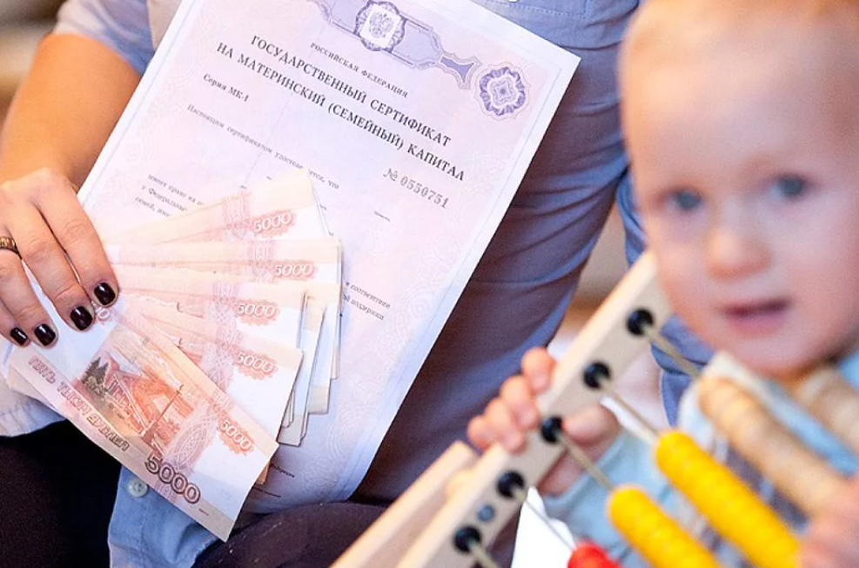
Пособия в 2022 году
Перечень пособий и выплат, предусмотренных Федеральным законом от 19.05.1995 № 81-ФЗ «О государственных пособиях гражданам, имеющим детей» одинаков для одиноких матерей и полных семей:
ежемесячное пособие женщине, вставшей на учет в ранние сроки беременности;
пособие по беременности и родам;
единовременное пособие при рождении ребенка;
ежемесячное пособие по уходу за ребенком до достижения им возраста 1,5 лет;
материнский капитал;
пособия на детей от 1,5 до 3 лет, от 3 до 7 лет, от 8 до 17 лет
и другие пособия на детей, а также ежемесячные выплаты в зависимости от ситуации.
*С 1 января 2023 года будет введено единое универсальное пособие. Оно объединит действующие меры поддержки семей с детьми от беременности женщины до исполнения 17 лет ребенку.

Slide 6
Дополнительные пособия в Пензенской области
Ежемесячное пособие на детей одиноких матерей - 728 руб. (Закон Пензенской области от 21.04.2005 № 795-ЗПО «О пособиях, имеющих детей»).
Ежемесячная денежная компенсация за наем (поднаем) жилого помещения (Закон Пензенской области от 21.04.2005 № 795-ЗПО «О пособиях, имеющих детей»).
Ежемесячная денежная компенсация одиноким матерям за наем (поднаем) жилого помещения, имеющим 3-х и более несовершеннолетних детей, возраст одного из которых не превышает 3-х лет: - в городских округах - в административных центрах муниципальных районов - в иных городских и сельских поселениях | 6400
 | 3200
 | 1600
Ежемесячная денежная компенсация одиноким матерям за наем (поднаем) жилого помещения, имеющим 2-х и более несовершеннолетних детей, возраст одного из которых не превышает 3-х лет: - в городских округах - в административных центрах муниципальных районов - в иных городских и сельских поселениях | 4400
 | 2200
 | 1100
Ежемесячная денежная компенсация одиноким матерям за наем (поднаем) жилого помещения, имеющим одного ребенка, возраст которого не превышает 3-х лет: - в городских округах - в административных центрах муниципальных районов - в иных городских и сельских поселениях | 3200
 | 1600
 | 800

Slide 7
По вопросам оформления пособий и льгот можно обратиться
Министерство труда, социальной защиты и демографии Пензенской области https://trud.pnzreg.ru/
Единый региональный контакт-центр взаимодействия с гражданами
Консультации по всем вопросам, касающимся сферы социальной защиты населения (с 08:30 до 17:30 в рабочие дни) 8-800-600-00-00
ПФР Пензенской области
Единый номер для консультации и записи на прием
8-800-600-00-00
Отделы социальной защиты населения в Пензенской области https://soczashchita.guru/r/pnz

